Slide 1


Previsão probabilística do vento com o modelo WRF em um parque eólico na cidade de Santana do Livramento, RS
Nome: Lucas d’Avila Marten
Orientador: Vilson Dias de Ávila
Co-Orientador: Mateus Silva Texeira

Slide 2
Sumário
Introdução
Revisão da literatura
Metodologia
Resultados preliminares

Slide 3
Introdução
Brasil grande potencial eólico, o Atlas do Potencial Eólico Brasileiro estimou uma capacidade instalável de 143 GW (AMARANTE, 2001)

Slide 4
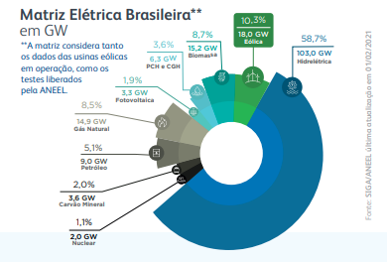

Slide 5
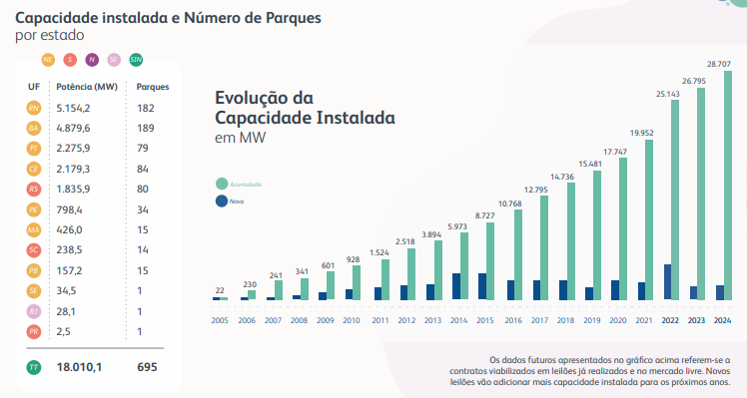

Slide 6
Introdução
As variações da velocidade do vento influenciam no planejamento do recurso eólico, portanto:
Sistema de previsão da velocidade e direção do vento (físicos e estatísticos)
Algumas escalas de previsão:
Previsões com um horizonte de 24 horas (programação de despacho e comercialização de energia).
Previsões de 1 a 7 dias (manutenção dos parques, e operações de armazenamento de energia)
(SOMAN, 2010)

Slide 7
Introdução
Os modelos de previsão numérica do tempo campos: (temperatura, pressão, umidade, vento)
Sensibilidade das condições iniciais (LORENZ, 1968).
Erros devidos as imperfeições na modelagem, propagam-se a medida em que avançamos a previsão no tempo.
Estes erros não podem ser mensuráveis apenas com previsões determinísticas, pois elas geram um único estado futuro da atmosfera e não quantificam a incerteza daquela previsão.

Slide 8
Introdução
Segundo (PESSANHA, 2017), um método adequado para a previsão do vento seriam as previsões probabilísticas, que flexibilizam as opções dos operadores de parques eólicos na administração da energia produzida quantificando a incerteza daquela previsão.

Slide 9
Introdução
Avaliação das condições do modelo regional WRF (SKAMAROCK, 2019), utilizando previsões por conjunto em médio prazo.
9 inicializações
Variando parametrizações da camada limite planetária (PBL) e camada limite superfícial (CS)

Slide 10
Revisão da literatura
  Modelos numéricos de previsão do tempo:
Algorítimos que resolvem as equações dos fenômenos atmosféricos e suas variações ao longo do tempo, através de métodos numéricos.
Conservação do momento (2° Lei de Newton)
Conservação de energia (1° Lei da termodinâmica)
Conservação de massa (Equação da continuidade)
Equação de estado
(Al-YAHYAY, S. et al, 2010)

Slide 11
Revisão da literatura
A distância horizontal entre os pontos de grade (resolução horizontal).
Teoricamente quanto maior for a resolução, melhor a previsão (CHIN et al, 2010).
Porém os modelos com maior resolução necessitam de grandes recursos computacionais, e demoram mais tempo a serem executados e podendo tirar a importância da previsão.

Slide 12
Revisão da literatura
Verticalmente o distanciamento é irregular, com mais camadas na baixa troposfera onde ocorrem a maioria dos fenômenos meteorológicos.

Slide 13
Revisão da literatura
Fenômenos que acontecem em escala de subgrade;
Cálculo dos fenômenos que ocorrem em escala menor que a resolução do modelo (parametrizações).
O esquema de parametrizações do WRF é composto por modelos internos de microfísica, física de convecção profunda e rasa, física de camada superfícial (CS), física de solo, física de camada limite planetária (CLP), física de radiação de onda curta e longa (SKAMAROCK, 2019).

Slide 14
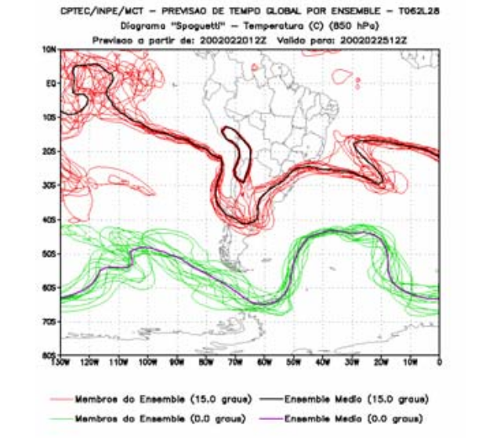
(Mendonça, A. M.; Bonatti J., P., 2002)

Slide 15
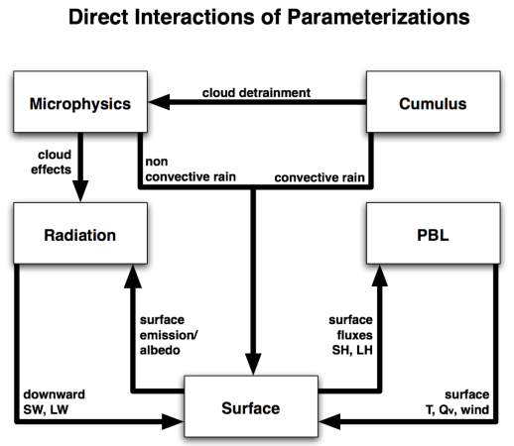
Revisão da literatura

Slide 16
Revisão da literatura
Todas as parametrizações interagem diretamente com o modelo de superfície, albedo (radiação), fluxos de calor latente e sensível (camada limite).
O modelo de radiação calcula a quantidade de onda longa e curta que chega de forma difusa e direta na superfície.
A parametrização de CLP interage diretamente com a física de CS através dos fluxos de calor e umidade. Estas quantidades físicas são distribuídas na CLP através da difusão vertical.
As parametrizações de microfísica e convecção fornecem as informações referentes ao tipo e quantidade de precipitação para o modelo de superfície.

Slide 17
Revisão da literatura
(JI et al, 2009), estudaram o desempenho das parametrizações de CLP usando a quinta geração do modelo de meso escala MM5 e WRF no caso do furacão Ewiniar, chegando à conclusão que a parametrização Yonsei University (YSU) e Mellor-Yamada-Janjic (MYJ) foram os mais confiáveis na simulação de ventos sobre o oceano.

Slide 18
Revisão da literatura
(CHIN et al, 2010), analisaram cinco eventos com condição de céu claro, com o objetivo de avaliar o impacto da resolução de grade e parametrizações de: CLP, Camada Superficial (CS) e Física de Superfície (FS), na previsão de ventos em baixos níveis para a Califórnia e o Texas.
Os autores concluíram para a Califórnia o modelo apresentou um erro que diminui em função do aumento de resolução de grade.
No Texas o erro apresenta pouca dependência da resolução e é relativamente independente da configuração física também.

Slide 19
Revisão da literatura
Previsões probabilísticas se diferenciam das determinísticas pois quantificam a incerteza de um evento (GNEITING, T. & KATZFUSS, M., 2014).

Slide 20
Revisão da literatura
(STENSRUD, D, J., et al, 2000), testaram dois conjuntos criados a partir de diferentes esquemas de parametrização e inicializações em tempos diferentes. As simulações investigaram Sistemas Convectivos de Mesoescala.
O conjunto composto por diferentes parametrizações obteve resultados melhores que o segundo conjunto.
Os autores concluíram que um conjunto de membros com variação em sua física é melhor que um único modelo.

Slide 21
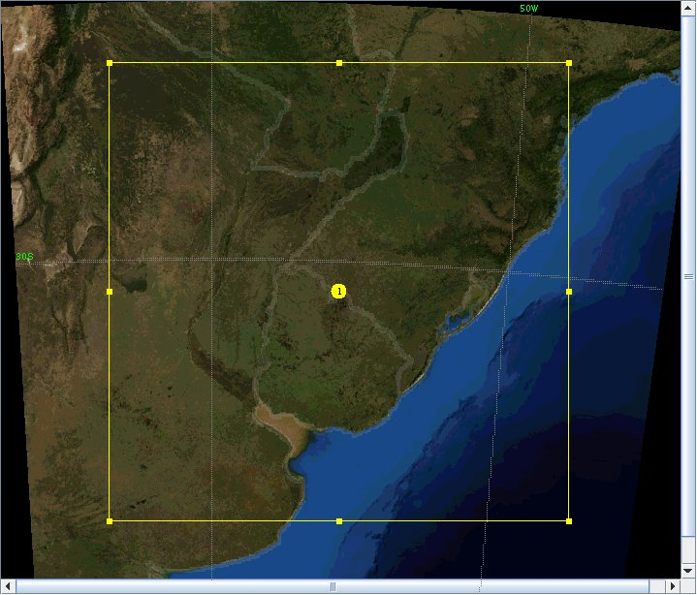
Metodologia
WRF (versão 4.2).
Resolução horizontal 15km.
32 níveis verticais.
Domínio centrado no parque

Slide 22
Metodologia
Os dados de observações em torres anemométricas no período de:
22/05/2018 à 25/05/2018;
22/09/2018 à 25/09/2018;
Previsões do modelo GFS;
Também dados de reanálise do modelo europeu European Center for Medium-Range Weather Forecast (ECMWF).

Slide 23
Metodologia
Física de Radiação Onda Curta | RRTMG (Iacono et al., 2008)
Física de Radiação Onda Longa | RRTMG (Iacono et al., 2008)
Microfísica | Thompson (Thompson, et al., 2008)
Cummulus | Kain-Fritsch, (Kain, 2004)
Fisica de Superfície | Noah land surface model

Slide 24
Metodologia
Camada Limite Planetária (CLP) | Camada Limite Superfícial (CLS)
1°) YSU - Hong, Noh and Dudhia (2006) | Revised MM5
2°) GFS - Hong and Pan (1996) | GFS - Hong and Pan (1996)
3°) MYJ - Janjic (1994) | Eta similarity
4°) MYNN2 - Nakanishi and Niino (2006) | Eta similarity
5°) MYNN3 - Nakanishi and Niino (2006) | Revised MM5
6°) BouLac - Bougeault and Lacarrere (1989) | Eta similarity
7°) QNSE - Sukoriansky, Galperin and Perov (2005) | Quasi-Normal Scale Elimination PBL scheme’s surface layer option
8°) MYNN2 - Nakanishi and Niino (2006) | MYNN surface layer
9°) ACM2 - Pleim (2007) | Pleim-Xiu surface layer

Slide 25
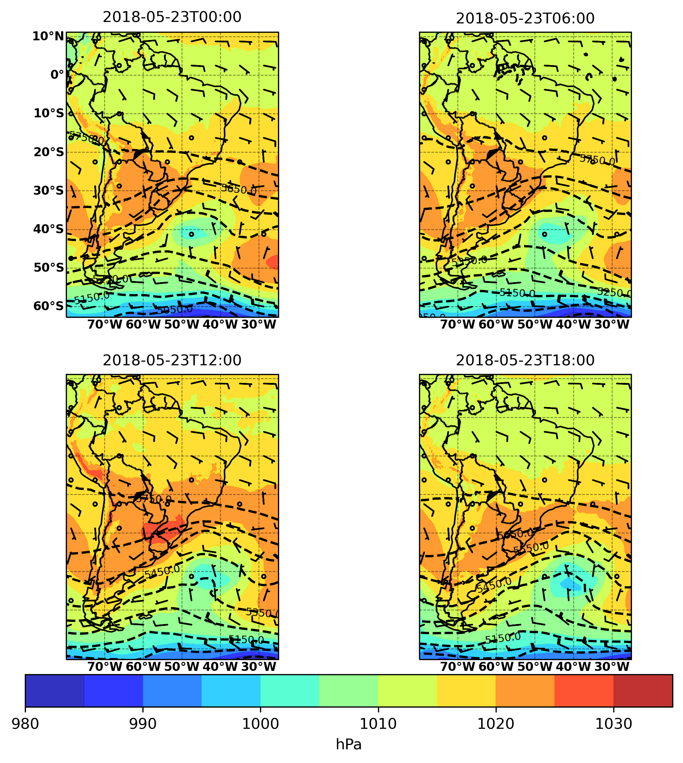
Resultados preliminares

Slide 26
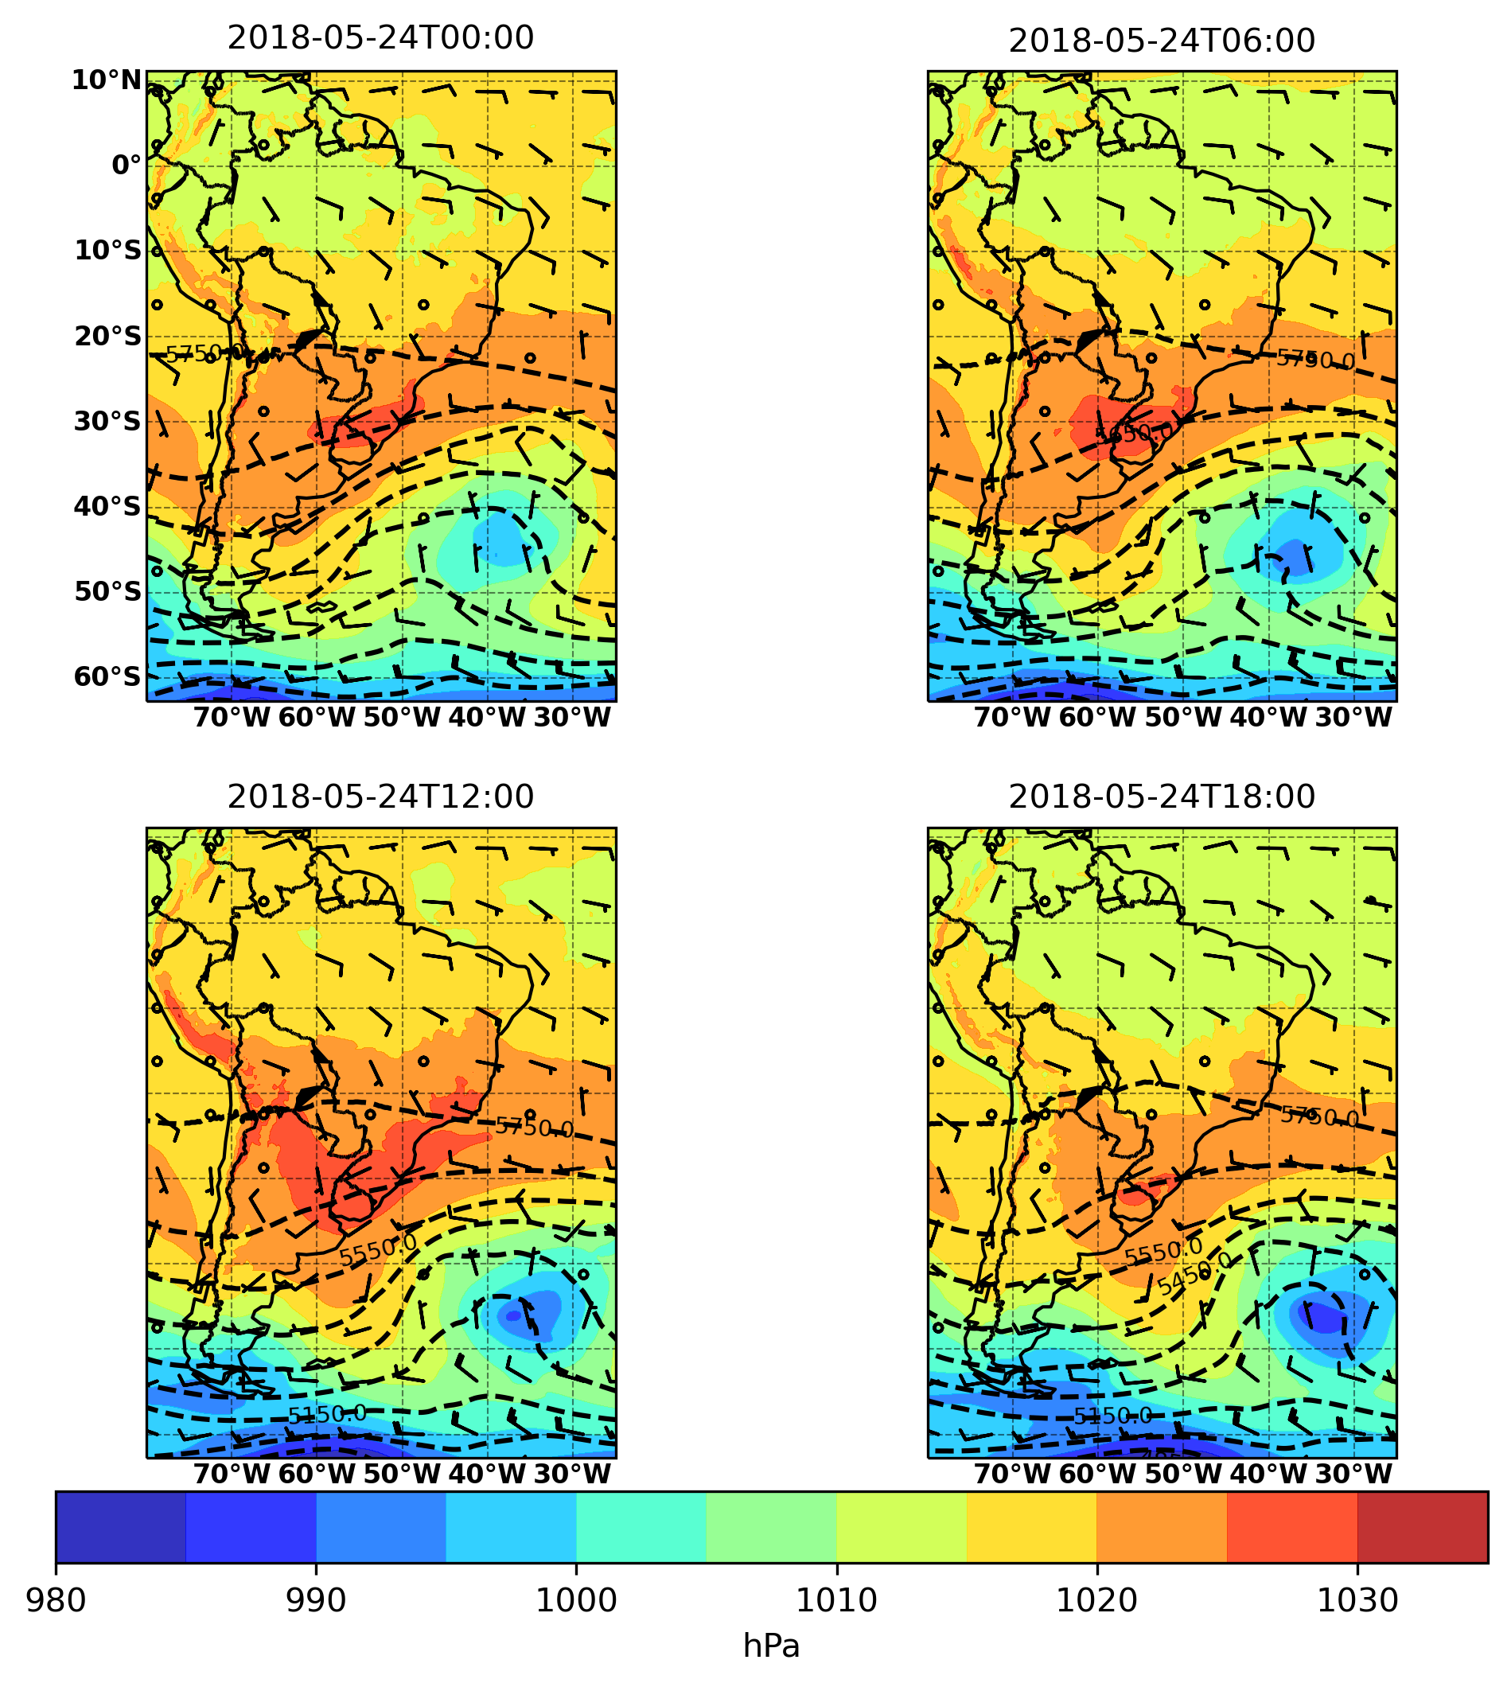
Resultados preliminares

Slide 27
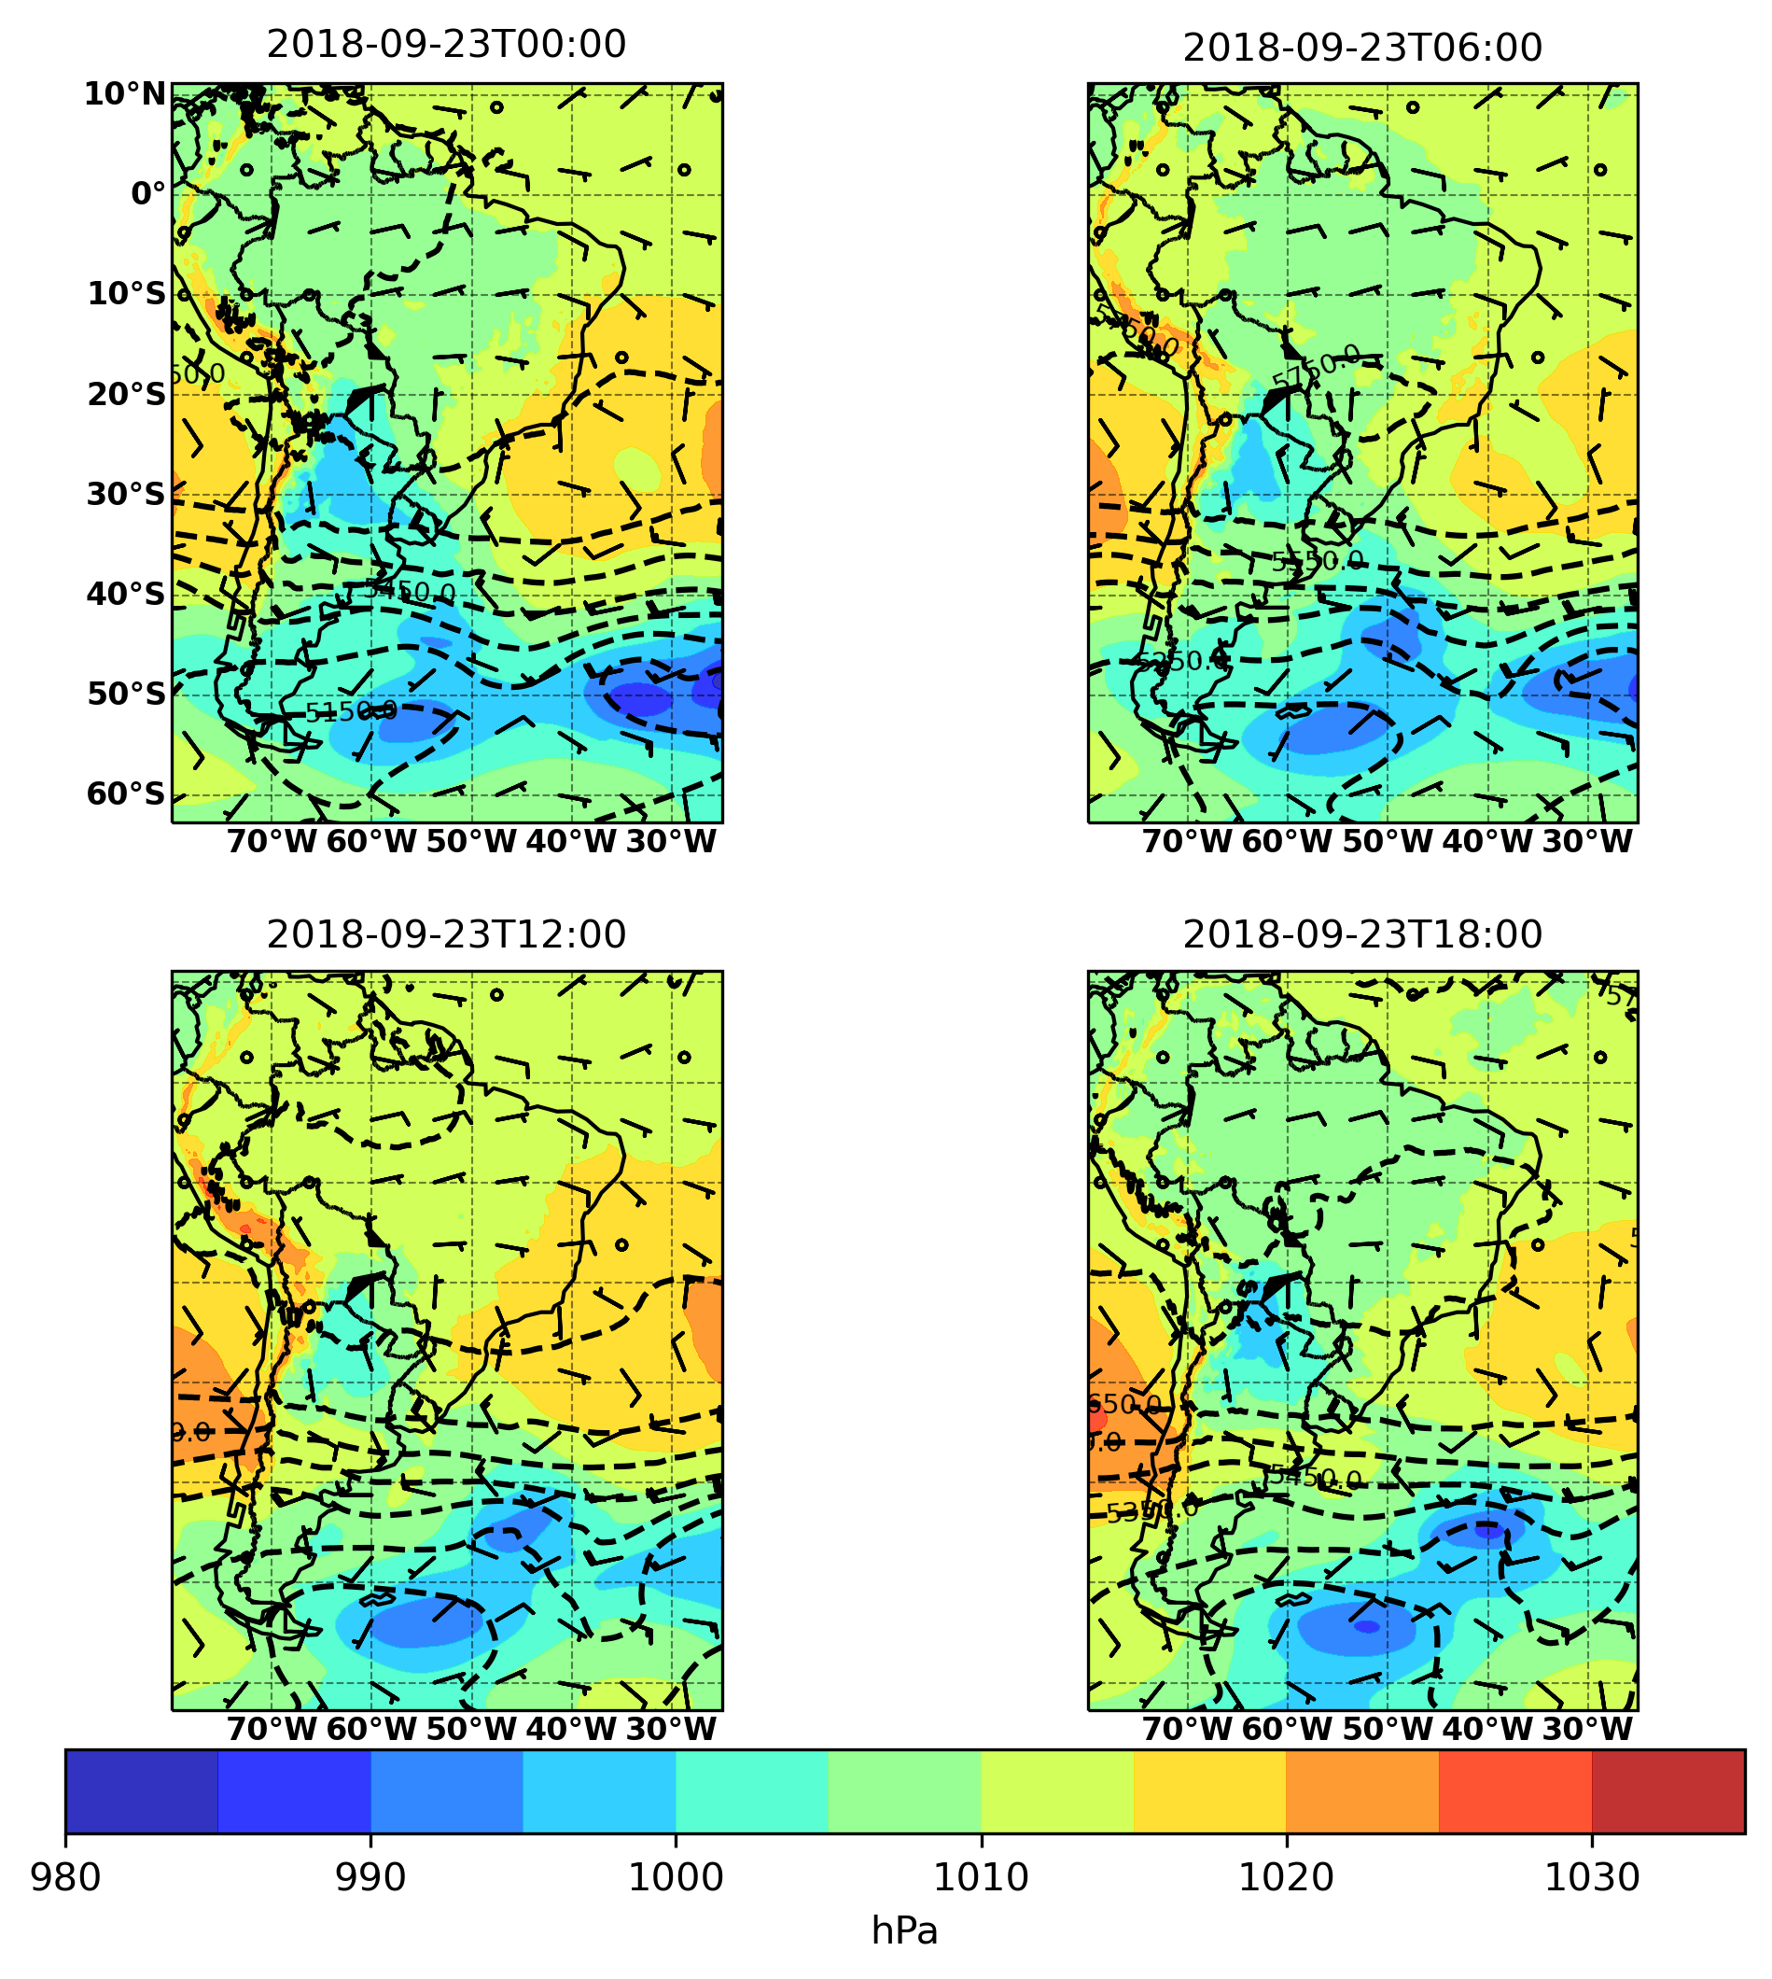
Resultados preliminares

Slide 28
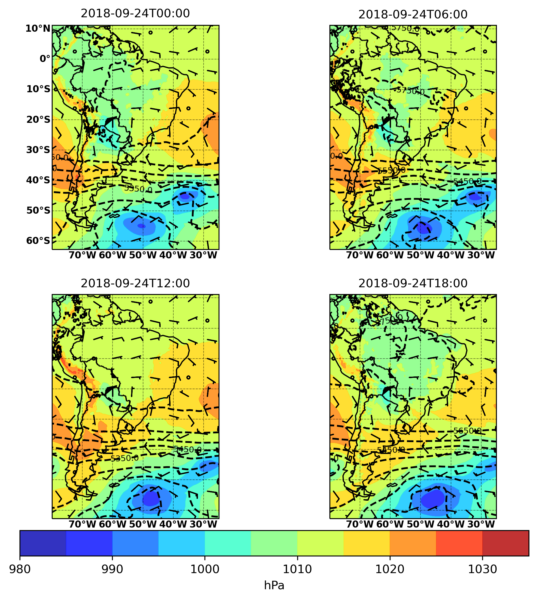
Resultados preliminares

Slide 29
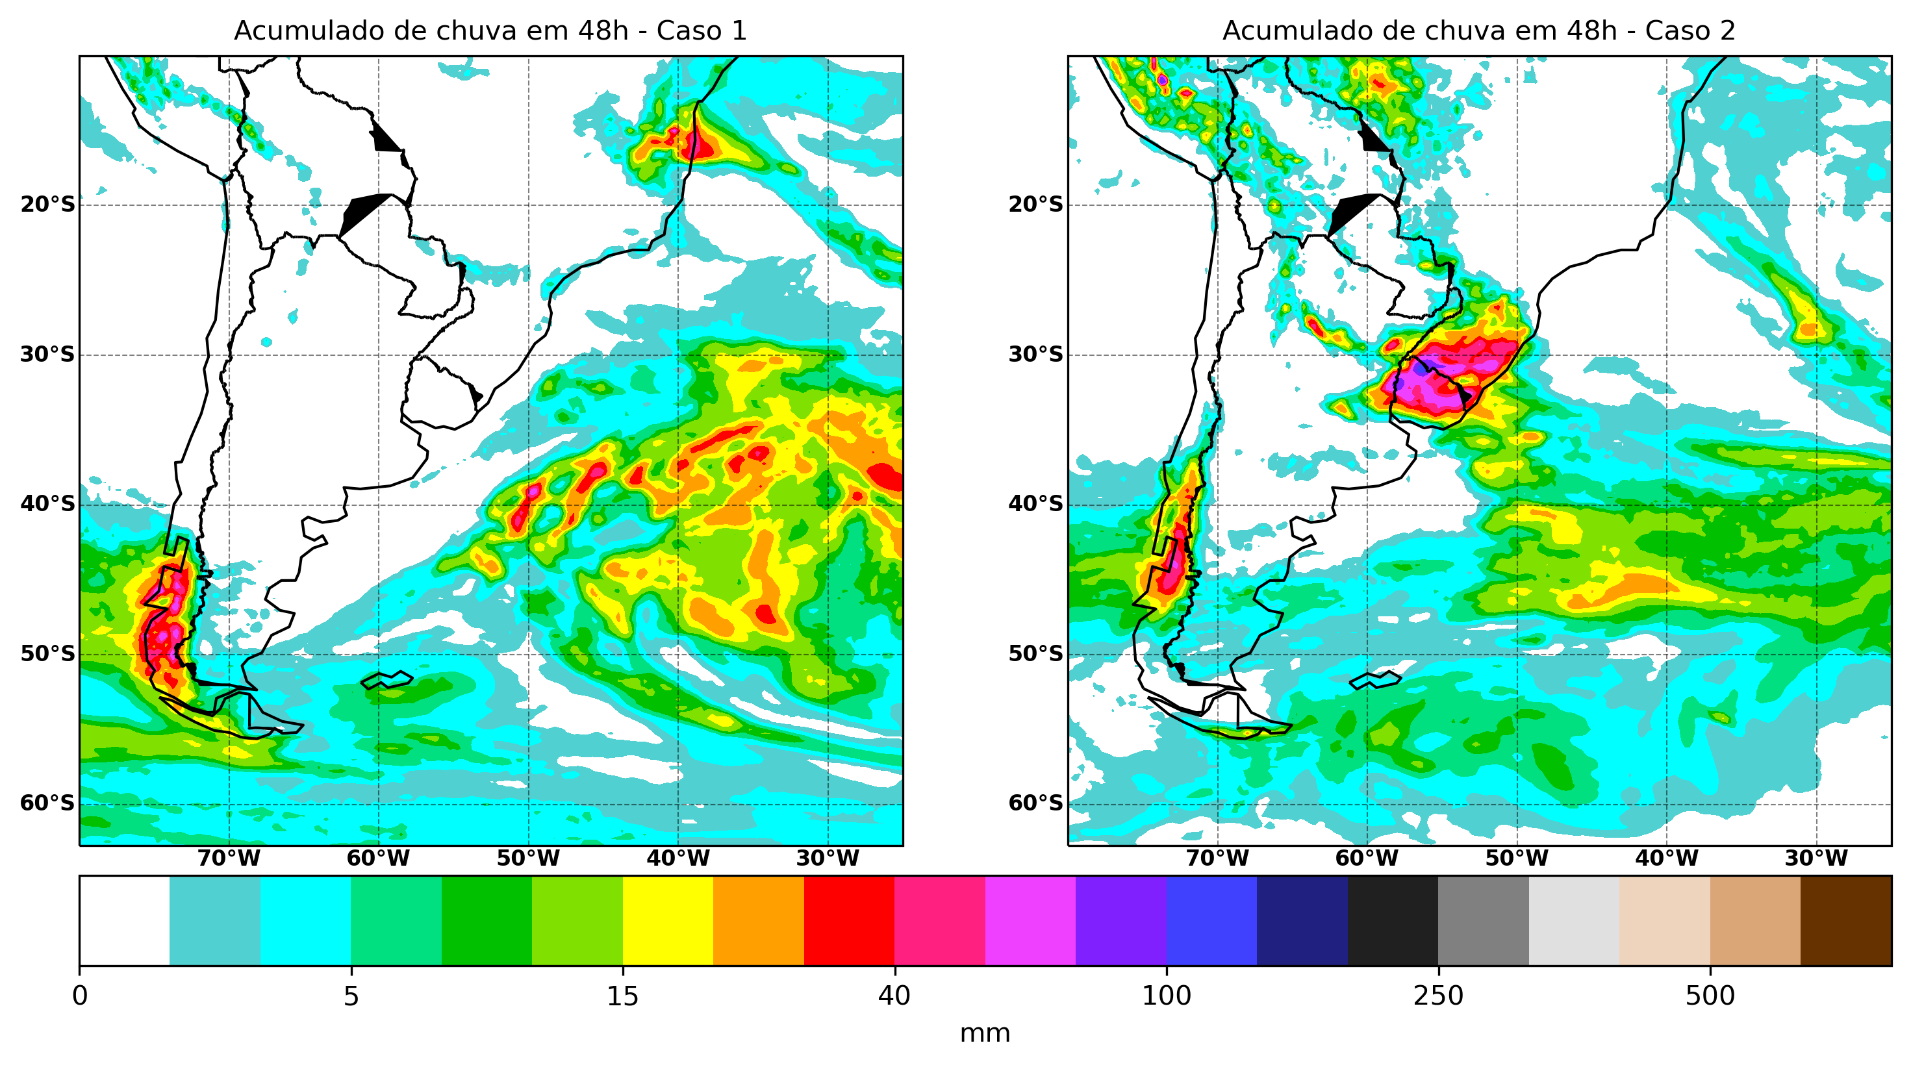
Resultados preliminares

Slide 30
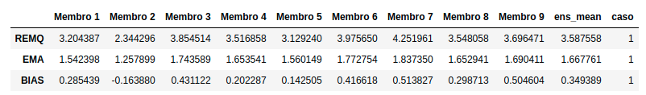
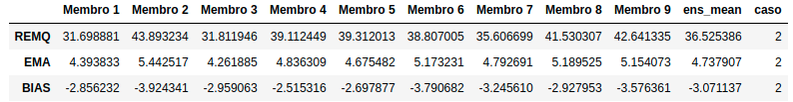
Resultados preliminares
1° Caso
2° Caso

Slide 31
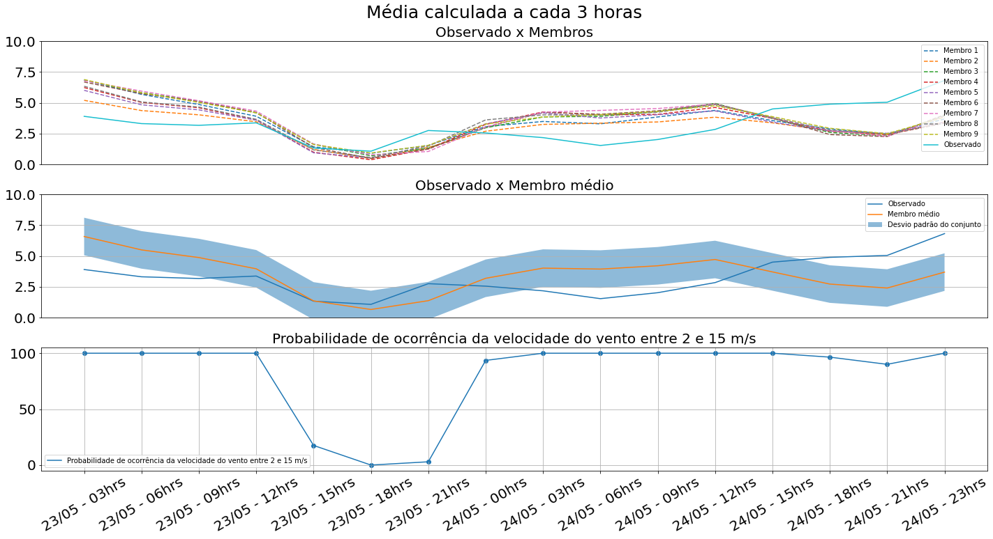
Resultados preliminares

Slide 32
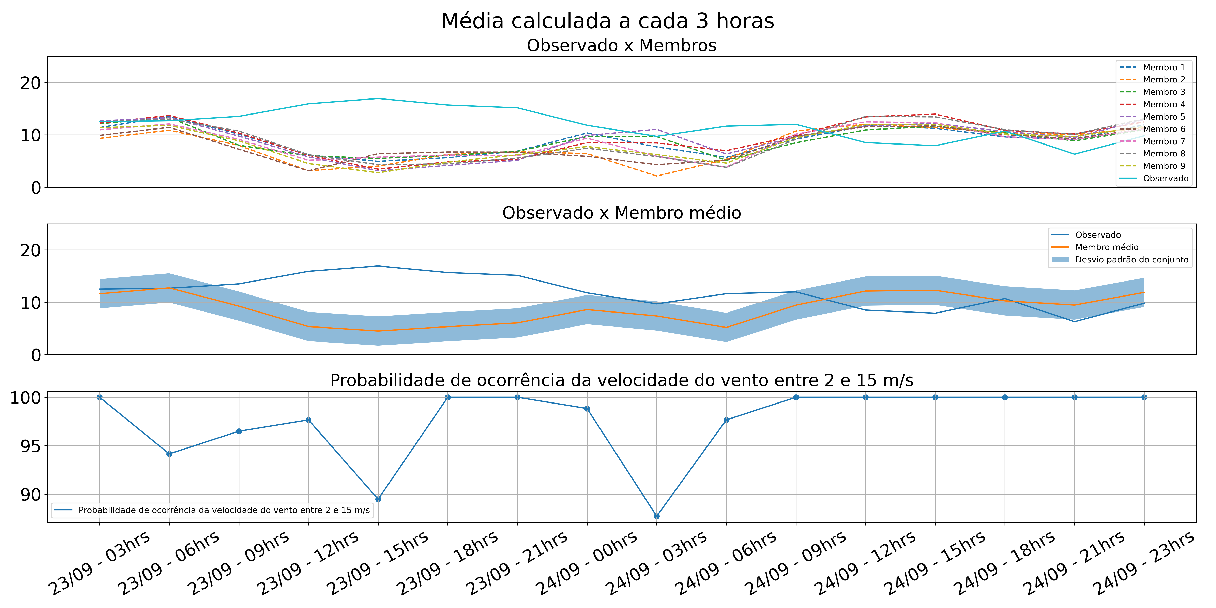
Resultados preliminares

Slide 33
Conclusão
O modelo apresentou melhores resultados no 1° caso (atmosfera seca) do que o 2° caso (atmosfera úmida)
1°Caso:
  O membro 2 apresentou melhores resultados, porém não teve resultado satisfatório no 2° caso.
2° Caso:
  O menor erro ocorreu no membro 1.

Slide 34
FIM
OBRIGADO PELA ATENÇÃO!!

